Slide 1

المُسْلِمُ نظيفٌ
التربية الإسلامية/ الجزء الأول
الصف الأول الابتدائي
الفصل الدراسي الأول

Slide 2

المسلم نظيف – التربية الإسلامية
أهداف الدرس، أتعلم اليوم:
مظاهر النظافة في الإسلام.

Slide 3
المسلم نظيف – التربية الإسلامية
المُسْلِمُ نظيفٌ
المسلمُ يرتدي الملابِسَ النَّظيفةَ.
المسلمُ يتوضَّأ للصَّلاة.
المسلمُ يَستحمُّ بالماء والصابون.

Slide 4
المسلم نظيف – التربية الإسلامية
المُسْلِمُ نظيفٌ
المسلمُ يُحافظُ على نظافةِ صفِّه.
المسلمُ يُمشِّطُ شعرَهُ.
المسلمُ يُنظِّفُ أسنانهُ بالسواكِ والفرشاة.

Slide 5
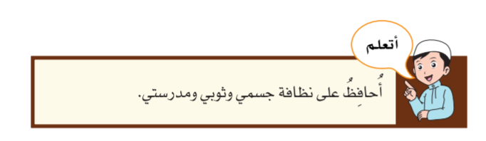
المسلم نظيف – التربية الإسلامية

Slide 6
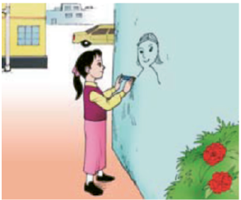
المسلم نظيف – التربية الإسلامية
2- أضعُ علامة ( ) أسفل الصُّورةُ التي تُعبر عن سلوك النظافة فيما يأتي:
✓
( )
( )
✓
( )
( )
✓

Slide 7

المسلم نظيف – التربية الإسلامية
انتهى الدرس

